Slide 1

ASP.NET Core
Начало
Курс: “Введение в корпоративную разработку”
kontur.ru

Slide 2

Разминка
❓ Чем корпоративные приложения отличаются от пет проектов и стартапов❓

Slide 3

❓Как проходит рабочий день бэкенд-разработчика❓

Slide 4

🤔
Почему C#?
Открытый исходный код
Кроссплатформенный
Хорошая дока, постоянное развитие, большое сообщество
Простая асинхронщина, безопасные типы
LINQ
и еще многое другое…

Slide 5
ASP.NET Core
Открытый исходный код (https://github.com/dotnet/aspnetcore/)
Кроссплатформенный
Kestrel - высокопроизводительный HTTP-сервер для прослушивания запросов
Встроенное внедрение зависимостей
Простая конфигурация
Трассировка
и еще многое другое…

Slide 6
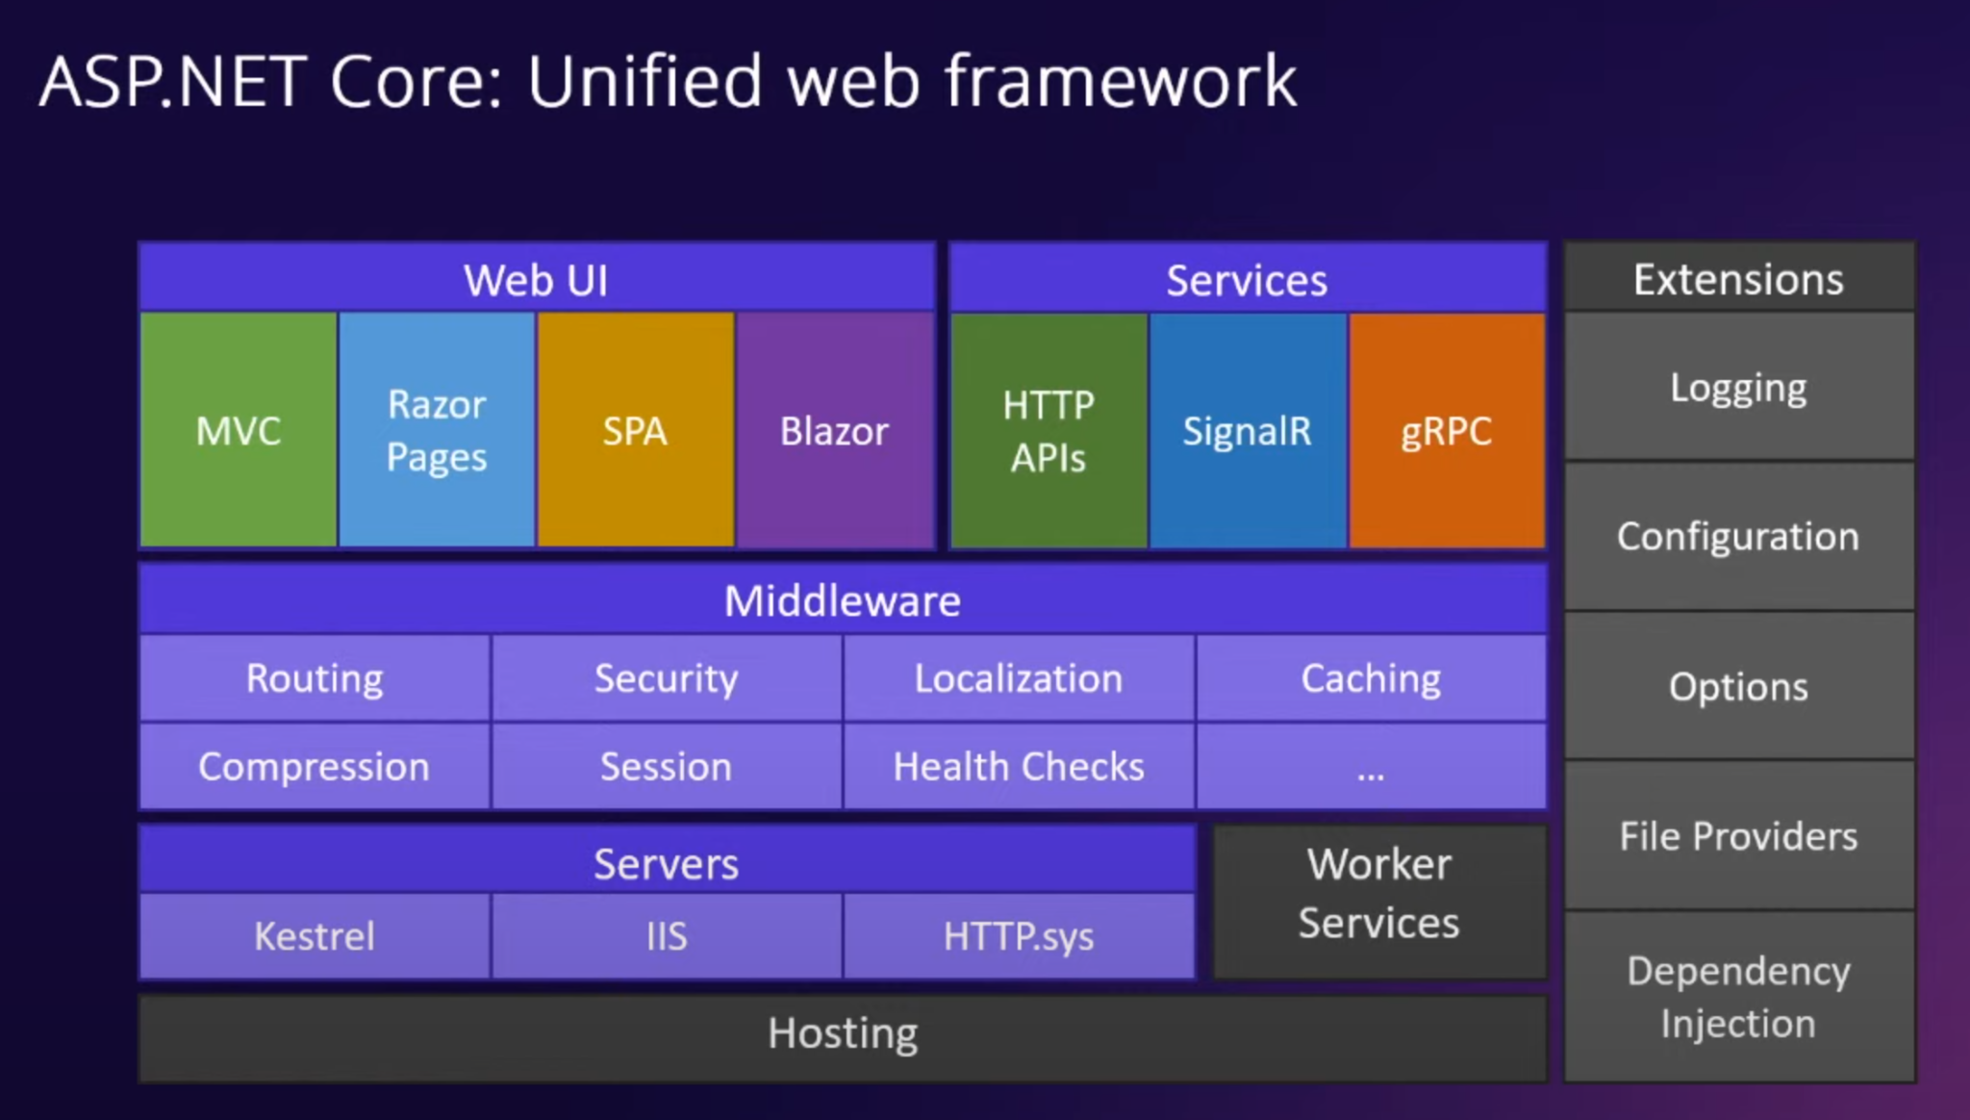
ASP.NET Core

Slide 7
Инструменты на первых этапах
.NET 8.0 SDK (https://dotnet.microsoft.com/en-us/download)
VS Code (https://code.visualstudio.com/download)

Slide 8
Расширения для VS Code
.NET Install Tool - для обновления версий dotnet
C# for Visual Studio Code - поддержка синтаксиса C#
C# Dev Kit for Visual Studio Code - более расширенная поддержка (тесты, и т.д.)
IntelliCode for C# Dev Kit - подсказки при написании кода
Error Lens - подсветка ошибок

Slide 9
Расширения для VS Code
XML Documentation Comments Support for Visual Studio Code - автогенерация документация в коде
Path Intellisense - подсказки для написания пути файлов
NuGet Package Manager GUI - менеджер пакетов
REST Client - для тестирования запросов

Slide 10
Запуск VS Code из консоли
Запустить VS Code
Открыть Command Palette (Ctrl+Shift+P или Cmd+Shift+P)
Набрать 'shell command'
Запустить: ‘Shell Command: Install 'code' command in PATH command.’
Перезапустить командную строку

Slide 11

Первое веб-приложение
Создать папку для проектов:
mkdir WebProjects
mkdir HelloWorld
cd WebProjects/HelloWorld
dotnet new web -o HelloWorld
code .

Slide 12
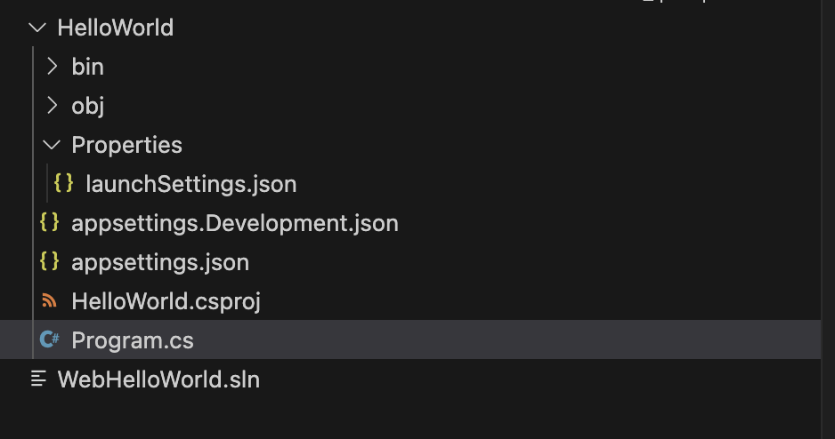
Структура проекта

Slide 13
Код простого веб-приложения
var builder = WebApplication.CreateBuilder(args);
var app = builder.Build();
app.MapGet("/", () => "Hello World!");
app.Run();

Slide 14
Запуск
Перейти в папку с .csproj и запустить проект:
cd WebProjects/HelloWorld/HelloWorld - перейти в папку проекта
dotnet run - Запустить проект
Или если не переходить
dotnet run --project HelloWorld/HelloWorld.csproj - Запустить проект

Slide 15
Тестирвание запросов
Postman
REST Client

